Slide 1
El álgebra

Slide 2
El coro

Slide 3
La historia

Slide 4
La geografía

Slide 5
El francés

Slide 6
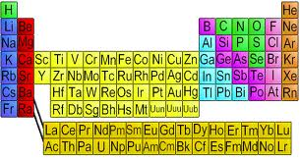
La química

Slide 7
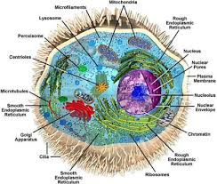
La biología

Slide 8
El alemán

Slide 9
El inglés

Slide 10
La educación fisica

